Slide 1
МКДОУ д/с №5 «Теремок» Воспитатель 1 квалификационной категории Казанова И. С.
Комсомольск 2025 г.

Slide 2
Цели и задачи:
Формировать представления детей о перелетных птицах, расширять знания об особенностях внешнего вида, условиях жизни и повадках птиц, устанавливать причинно-следственные связи, воспитывать интерес к жизни птиц.

Slide 3
Кто такие перелетные птицы?
Это птицы, улетающие зимой в теплые края. Они совершают регулярные сезонные перемещения между местами гнездований и местами зимовок. Переселения могут совершаться как на близкие, так и на дальние расстояния.

Slide 4
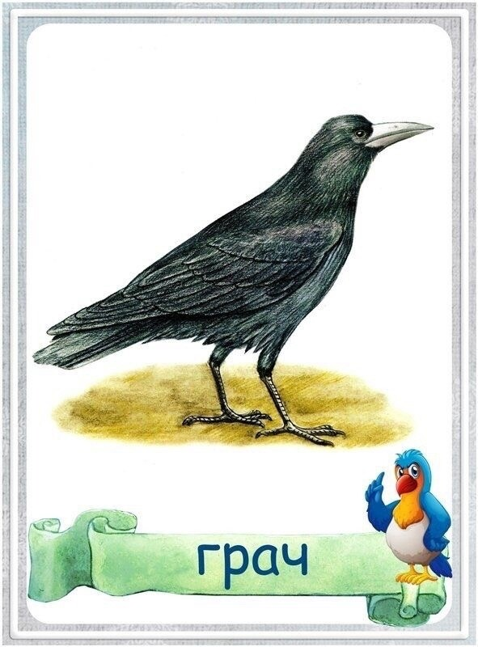
Перья у грача черные с фиолетовым отливом. У взрослых птиц основание клюва лысое. Грачи питаются червями и личинками насекомых, которых они находят, копаясь в земле своим крепким клювом. Любят большими стаями следовать за тракторами, пашущими землю.

Slide 5
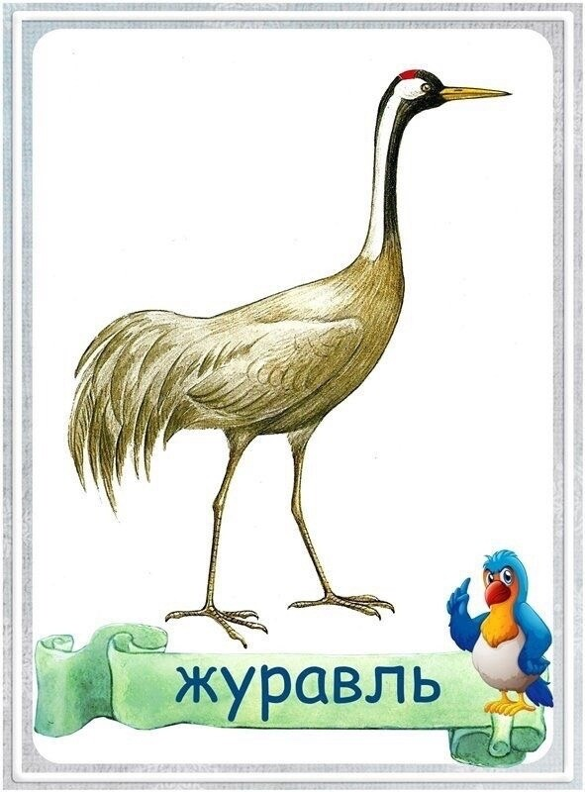
Журавль - крупные, длинноногие и длинношеие птицы. Журавлиные семейные пары сохраняются в течение всей жизни.

Slide 6
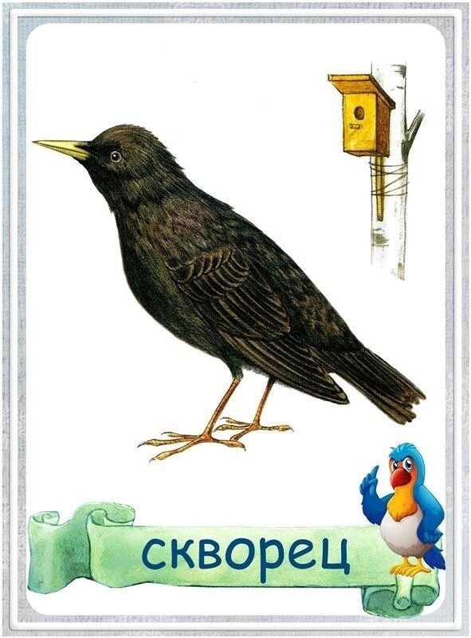
Скворец - певчая птица. У скворца черное оперение с металлическим блеском, иногда с фиолетовым. В зимнее время на теле появляются белые крапинки. Способен подражать пению других птиц.

Slide 7
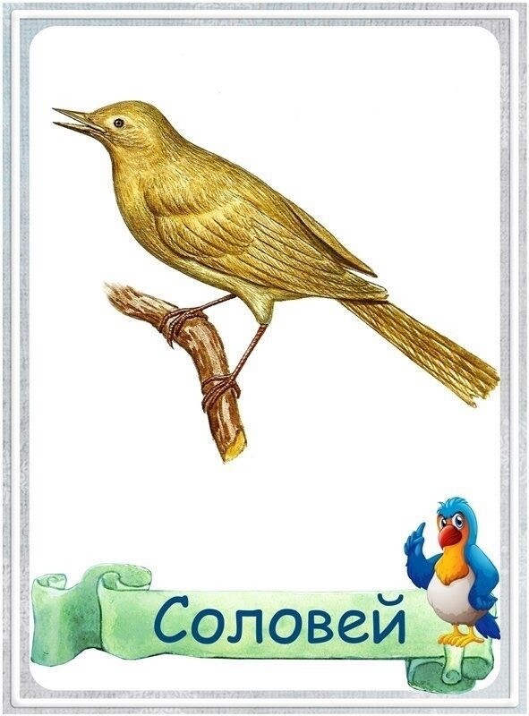
Соловей- неприметная серая певчая птица. Зимует в Африке. Обитает в кустарниках, зарослях. Гнёзда строит на земле или очень низко в кустах. Яйца зеленоватые или голубоватые в крапинку.

Slide 8
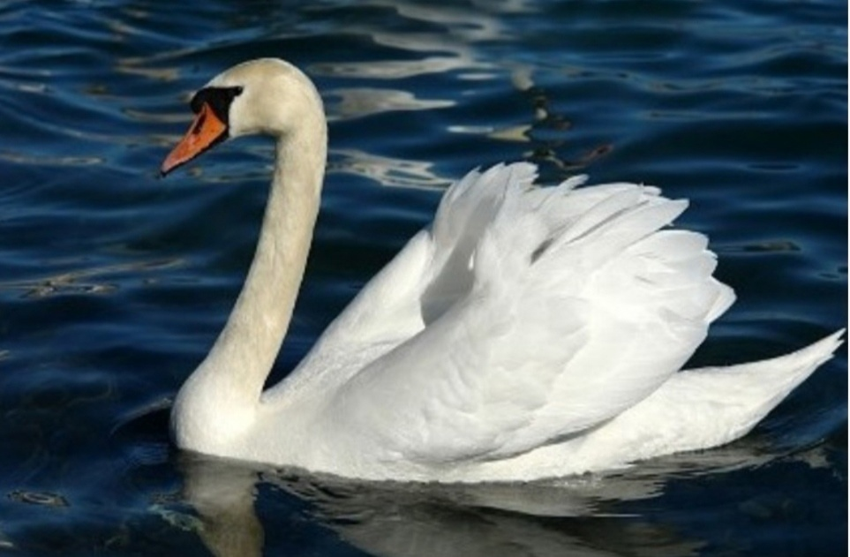
Лебедь
Оперение лебедей по своей окраске бывает либо чисто белое, либо серого или черного цвета. От гусей лебедей отличает более длинная шея, позволяющая в более глубоких водах обыскивать дно в поисках пищи. Самые крупные водные птицы.

Slide 9
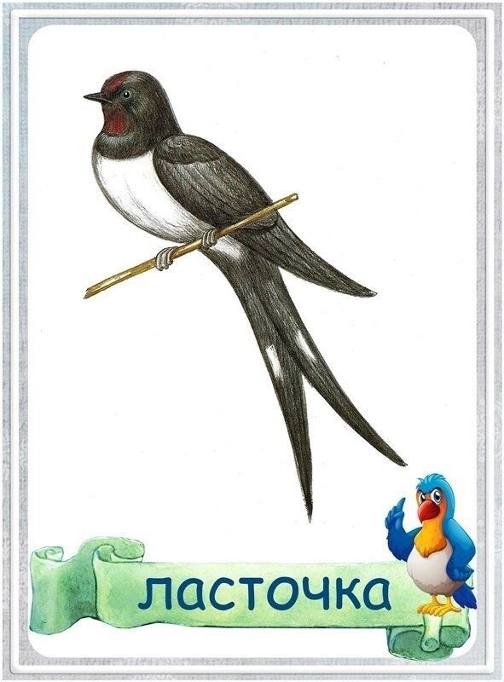
Ласточка.
Городская птица, мелкая. Питается летающими насекомыми, которых ловит в воздухе. Семейные пары сохраняются в течение всей жизни.

Slide 10
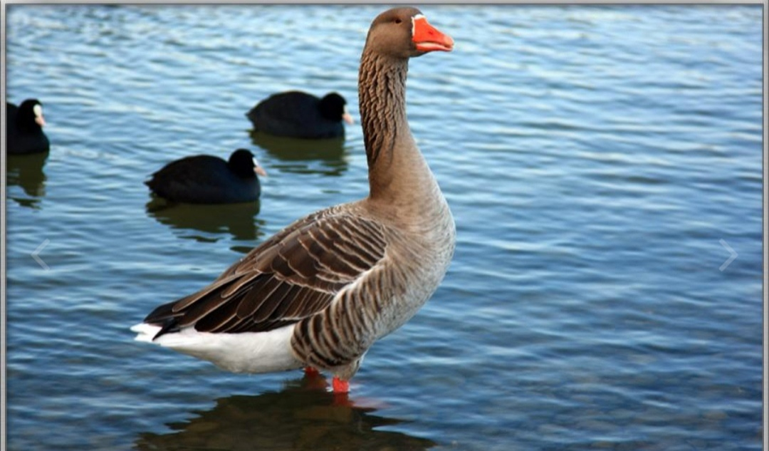
Гуси - крупные птицы. По размерам больше уток, но меньше лебедей. Оранжевые лапки снабжены перепонками для передвижения в воде. Общаются птицы друг с другом с помощью гогота, в плохом настроении шипят.

Slide 11
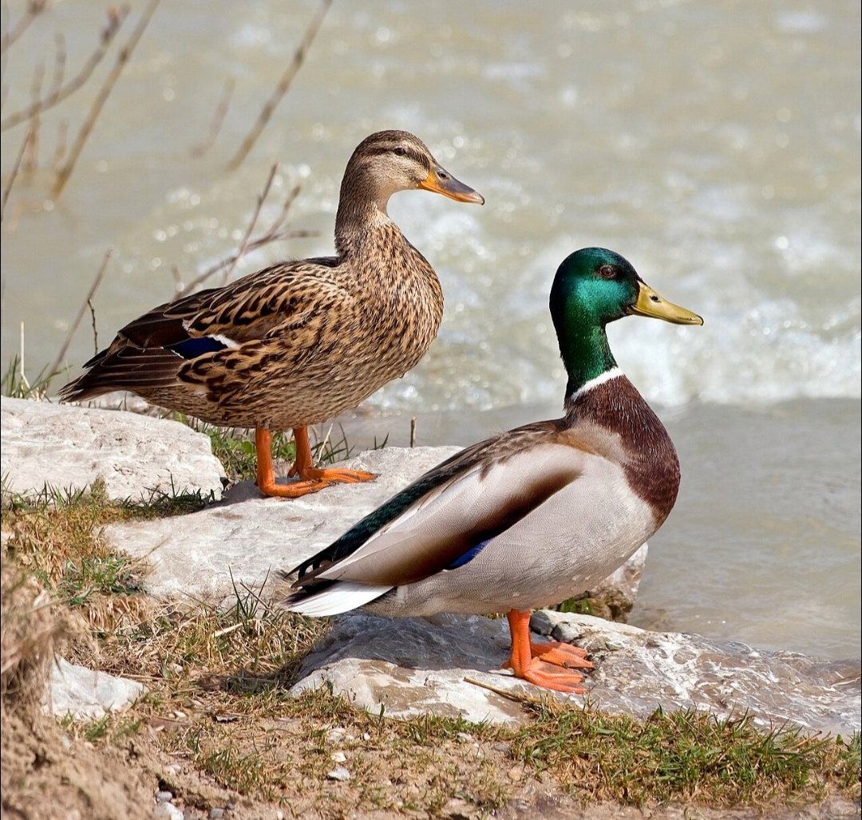
Утки-птицы среднего размера с относительно короткой шеей, окраска оперения бывает разная.

Slide 12
В каком порядке улетают птицы?
Первыми улетают насекомоядные птицы (трясогуска). Потом улетают зерноядные, т. е. которые питаются плодами и семенами растений (овсянка, чиж, зяблик). А позже улетают утки и гуси, они собираются в путь, когда замерзают водоёмы, потому что это водоплавающие птицы.

Slide 13
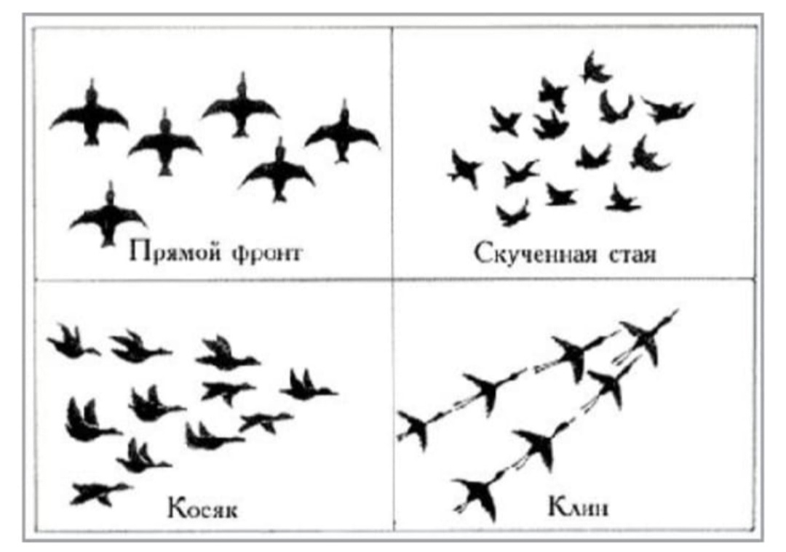
Как улетают птицы?

Slide 14
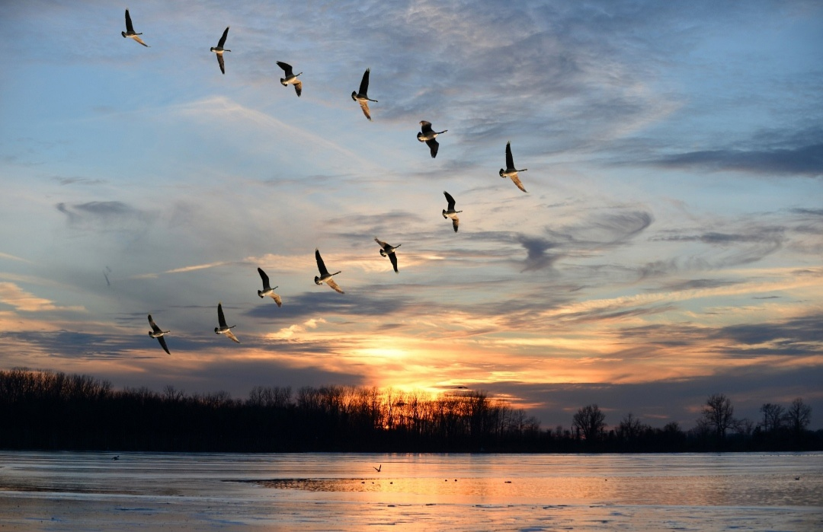
Клин - так летят журавли

Slide 15
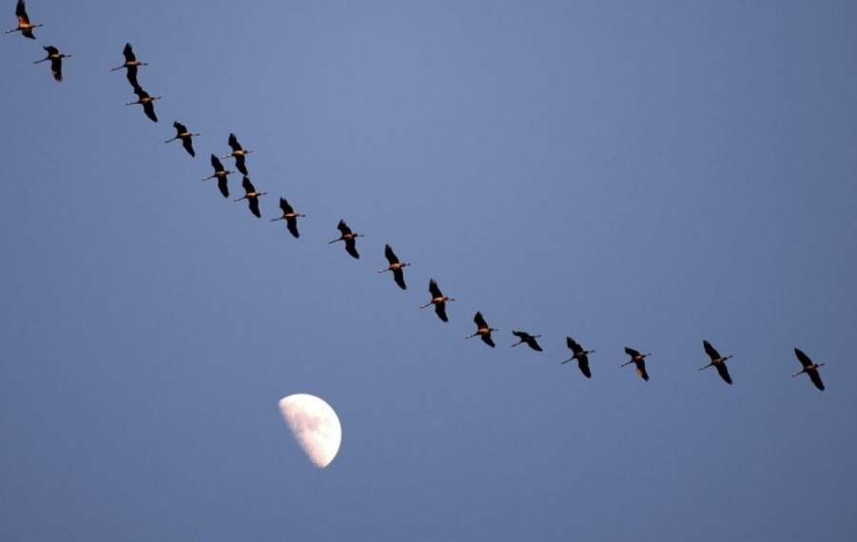
Вереница - так летят утки, гуси, лебеди

Slide 16
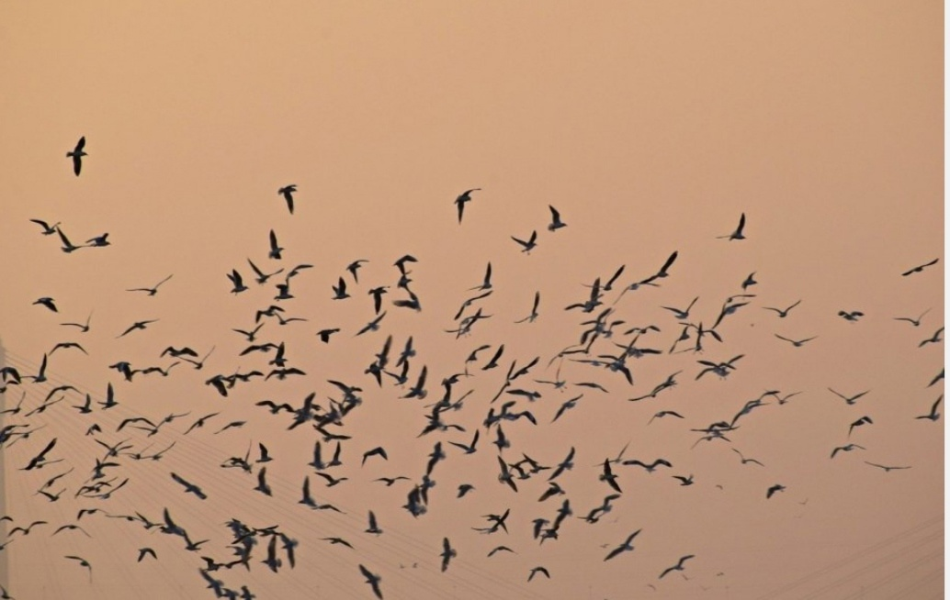
Стая - так летят ласточки, скворцы, грачи

Slide 17
Спасибо за внимание!

